Slide 1








Slide 2





Slide 3



Thực hành lắp hoàn thiện mô hình điện mặt trời

Slide 4
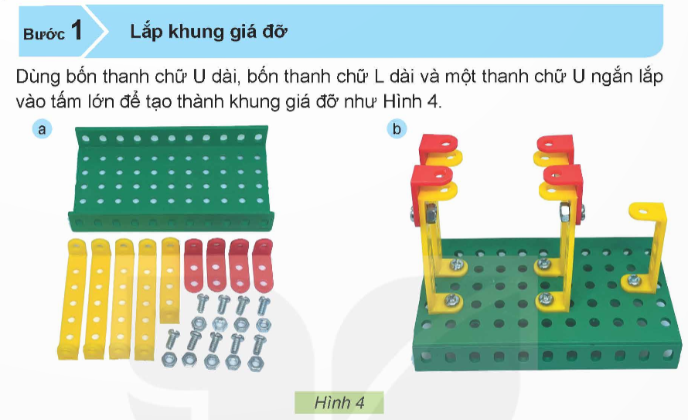

Slide 5
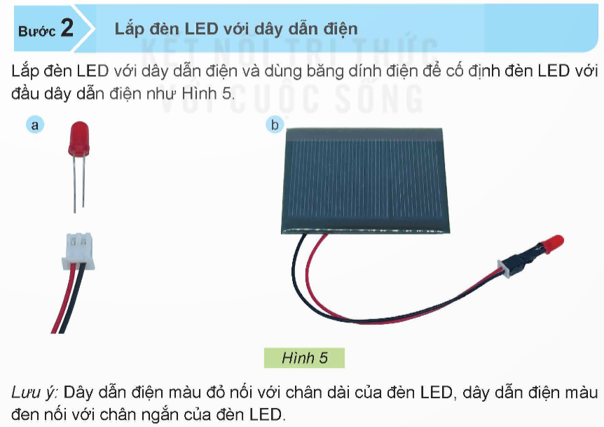

Slide 6
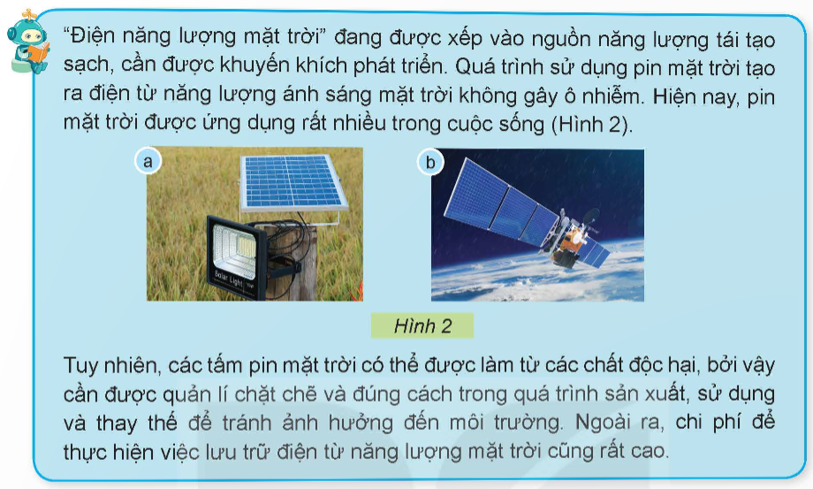

Slide 7
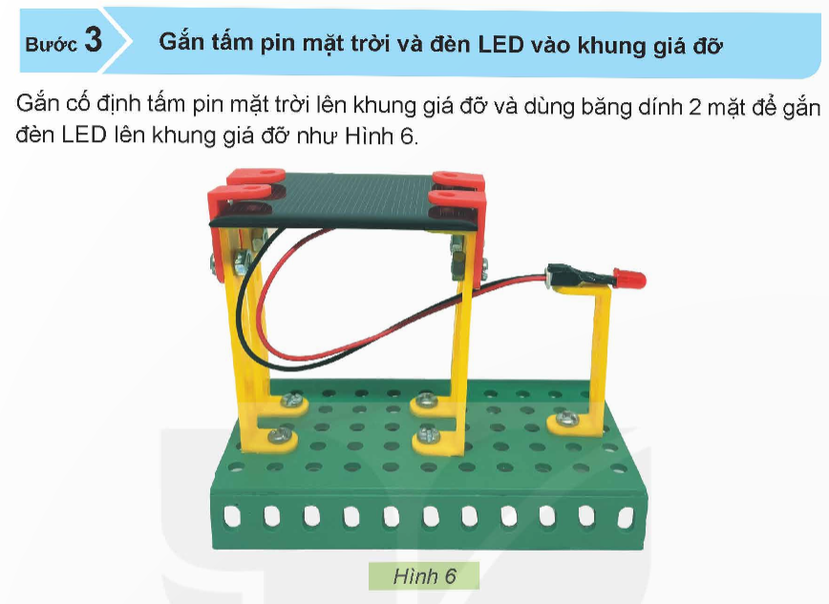

Slide 8
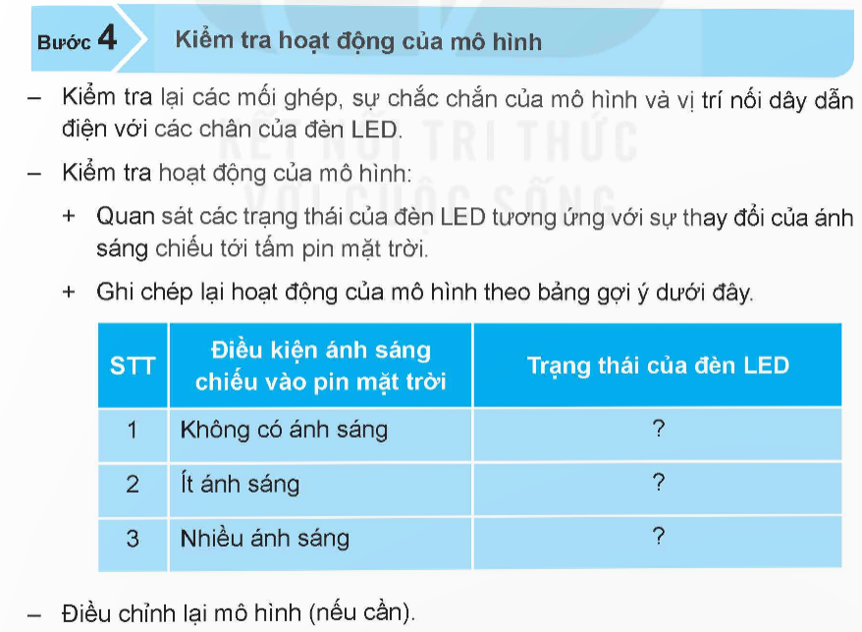

Slide 9

Bắt đầu lắp ráp mô hình theo hướng dẫn

Slide 10

Các nhóm có thể tự thiết kế một mô hình tuỳ ý.

Slide 11


